Slide 1
实验动物中心转基因平台服务流程
发送服务需求至平台（hey@xmu.edu.cn）
(需要提供具体变的序列信息以及突变信息)
Day0
确定核实制备策略
Day 1~7
开始制备，提供用户查询账号及链接
Day 8~10
提供阳性F0小鼠，鉴定策略以及鉴定结果
Day 70~130*
小鼠转移，课题组验收无误后完成制备
Day 70~130*

Slide 2
实验动物中心转基因平台服务参数
（校内）
项目 | 转基因小鼠 |  |  | 基因敲除小鼠（全身） |  | 基因敲入小鼠
 | C57BL/6J背景 |  | 其余背景 | C57BL/6J背景 | 其余特殊背景 | 单点突变小鼠 | 复杂敲入小鼠
技术策略 | 线性质粒 + 核注射 |  |  | CRISPR/Cas9 mRNA+sgRNA + 胞质注射 |  | 单倍体ES细胞 + 卵细胞注射
服务周期 | 约60天 | 商议决定 |  | 约70天 | 具体商议决定 | 约110天 | 约130天
完成指标 | 注射1000个卵 | 商议决定 |  | 提供3只突变F0小鼠 | 具体商议决定 | 提供不少于2只突变小鼠 | 提供不少于2只突变小鼠
课题组要求 | 提供线性化后回收质粒，无内毒素残余 |  |  | 提供序列信息，协助完成方案 | 协助完成方案以及小鼠准备 | 协助完成方案 | 协助完成方案
收费标准 | 1.5万/株 | 商议决定 |  | 2万/株 | 商议决定 | 4万/株 | 商议决定
说明 | 因注射质粒质量不可控性，无法做效果保证。
备注 | 所有小鼠原则上制备完毕后直接搬给课题组A/B/C区繁殖区房间； 若发生污染，将义务提供生物净化服务（体外扩繁），降低课题组损失，具体细节商议决定。

Slide 3
实验动物中心转基因平台服务参数
（协同创新中心）
项目 | 转基因小鼠 |  |  | 基因敲除小鼠（全身） |  | 基因敲入小鼠
 | C57BL/6J背景 |  | 其余背景 | C57BL/6J背景 | 其余特殊背景 | 单点突变小鼠 | 复杂敲入小鼠
技术策略 | 线性质粒 + 核注射 |  |  | CRISPR/Cas9 mRNA+sgRNA + 胞质注射 |  | 单倍体ES细胞 + 卵细胞注射
服务周期 | 约60天 | 商议决定 |  | 约70天 | 具体商议决定 | 约110天 | 约130天
完成指标 | 注射1000个卵 | 商议决定 |  | 提供3只突变F0小鼠 | 具体商议决定 | 提供不少于2只突变小鼠 | 提供不少于2只突变小鼠
课题组要求 | 提供线性化后回收质粒，无内毒素残余 |  |  | 提供序列信息，协助完成方案 | 协助完成方案以及小鼠准备 | 协助完成方案 | 协助完成方案
收费标准 | 2万/株 | 商议决定 |  | 2.5万/株 | 商议决定 | 4.5万/株 | 商议决定
说明 | 因注射质粒质量不可控性，无法做效果保证。
备注 | 所有小鼠原则上制备完毕后直接搬给课题组A/B/C区繁殖区房间； 若发生污染，将义务提供生物净化服务（体外扩繁），降低课题组损失，具体细节商议决定。

Slide 4
实验动物中心转基因平台服务参数
（校外）
项目 | 转基因小鼠 |  |  | 基因敲除小鼠（全身） |  | 基因敲入小鼠
 | C57BL/6J背景 |  | 其余背景 | C57BL/6J背景 | 其余特殊背景 | 单点突变小鼠 | 复杂敲入小鼠
技术策略 | 线性质粒 + 核注射 |  |  | CRISPR/Cas9 mRNA+sgRNA + 胞质注射 |  | 单倍体ES细胞 + 卵细胞注射
服务周期 | 约60天 | 商议决定 |  | 约70天 | 具体商议决定 | 约110天 | 约130天
完成指标 | 注射1000个卵 | 商议决定 |  | 提供3只突变F0小鼠 | 具体商议决定 | 提供不少于2只突变小鼠 | 提供不少于2只突变小鼠
课题组要求 | 提供线性化后回收质粒，无内毒素残余 |  |  | 提供序列信息，协助完成方案 | 协助完成方案以及小鼠准备 | 协助完成方案 | 协助完成方案
收费标准 | 2万/株 | 商议决定 |  | 3万/株 | 商议决定 | 5万/株 | 商议决定
说明 | 因注射质粒质量不可控性，无法做效果保证。
备注 | 所有小鼠原则上制备完毕后直接搬给课题组A/B/C区繁殖区房间； 若发生污染，将义务提供生物净化服务（体外扩繁），降低课题组损失，具体细节商议决定。

Slide 5
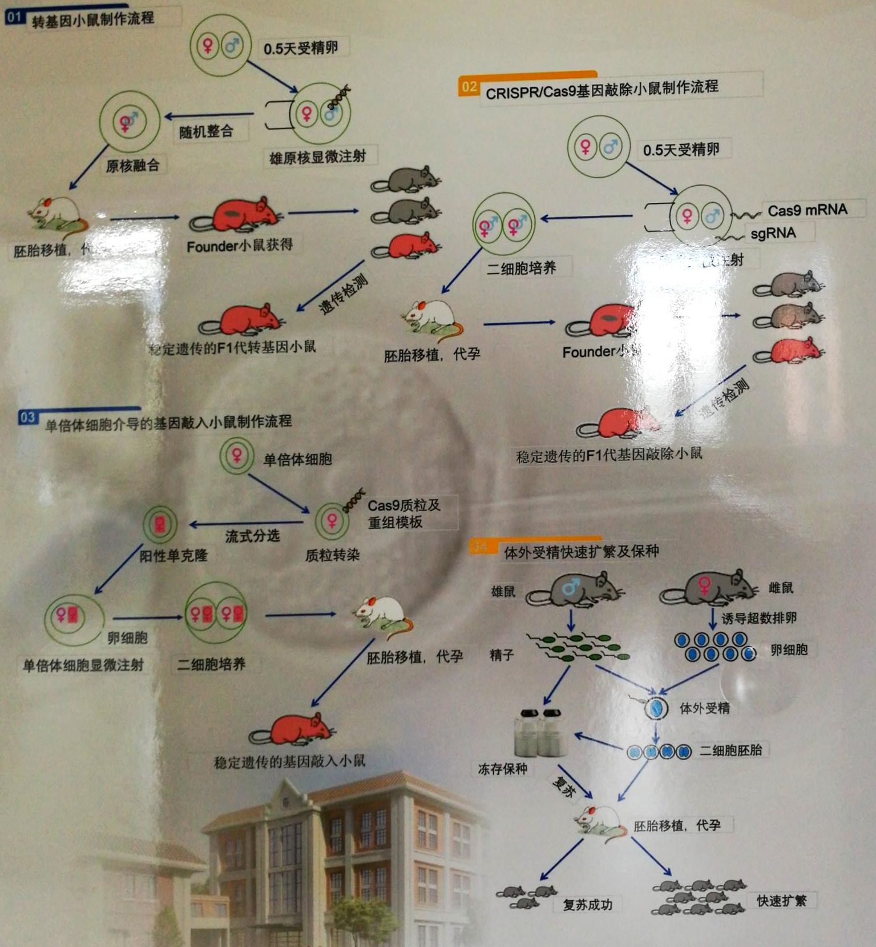
实验动物中心转基因平台技术路线

